Slide 1
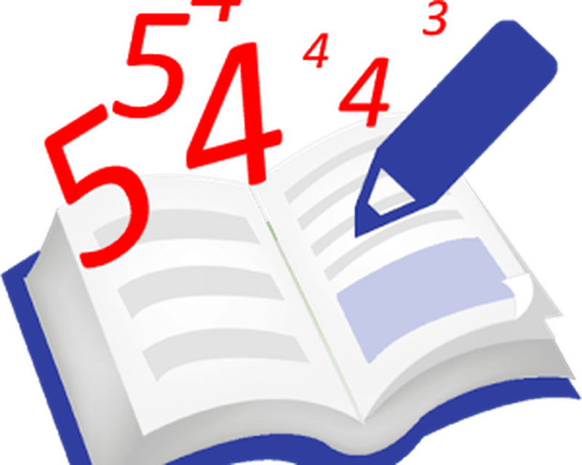
ОТМЕТКИ
Пентюхова Юлия Михайловна, учитель начальных классов МБОУ г. Иркутска СОШ №71имени Н.А. Вилкова

Slide 2
Математика
Грубые ошибки
Вычислительные ошибки в примерах, задачах
Порядок действий
Неправильные решения задачи
Недоведение до конца решения задачи, примера
Невыполненное задание

Slide 3
Математика
Негрубые ошибки
Нерациональные приёмы вычисления
Неверно оформленный ответ задачи
Неправильное списывание данных
Недоведение до конца преобразований

Slide 4
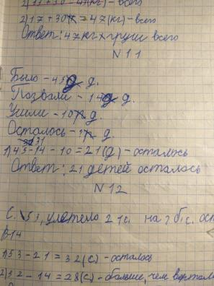
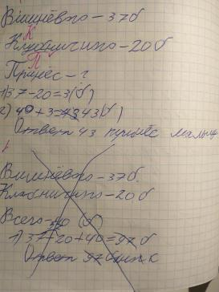
Математика
Неряшливое, небрежное оформление работы, несоблюдение правил
каллиграфии – оценка снижается
на один балл

Slide 5
Математика
Контрольная работа
Примеры
«5» - без ошибок
«4» – 1 – 2 ошибки
«3» – 2 – 3 ошибки
«2» - 4 и более ошибок

Slide 6
Математика
Контрольная работа
Задачи
«5» – без ошибок
«4» – 1 – 2 негрубые ошибки
«3» - 2 – 3 ошибки (более
половины работы сделано верно)
«2» – 3 и более ошибок

Slide 7
Математика
Комбинированная контрольная работа
«5» – без ошибок
«4» – 1-2 ошибки , но не в задаче
«3» – 2-3 ошибки, 3 – 4 негрубые, но ход
решения задачи верен
«2» – не решена задача или более 4
грубых ошибок

Slide 8
Русский язык
Словарный диктант
(15 – 20 слов)
2 класс – 12 слов
«5» – всё верно
«4» – 1 - 2 ошибки
«3» – 3 - 4 ошибки
«2» – 5 - 7 ошибок

Slide 9
Русский язык
Списывание ( текущие и итоговые
проверочные работы; списывание
с доски, с учебника;)
«5» – нет ошибок
«4» – 1 ошибка или 1 исправление
«3» - 2 ошибки и 1 исправление
«2» – 3 ошибки

Slide 10
Русский язык
Грамматические задания
«5» – всё верно
«4» - не менее 3\4 верно
«3» – не менее ½ верно
«2» – не выполнено больше
половины задания

Slide 11
Русский язык 2 класс
Диктант (45 – 50 слов)
«5» - одна негрубая ошибка
«4» – 2 орфографические и 2
пунктуационные
«3» – 3 – 4 орфографические
и 4 пунктуационные
Ошибка в диктанте – нарушение
правил орфографии при написании
слов

Slide 12
Русский язык
Негрубые ошибки:
Исключения из правил
Перенос слов
Единичный пропуск буквы
на конце слова
Три однотипные ошибки = 1 ошибке
Два исправления = 1 ошибке
При трёх поправках оценка
снижается на один балл

Slide 13
Русский язык
Обучающие изложения и сочинения
«5» - правильно, последовательно
раскрыта тема, нет ошибок, 1- 2 исправления
«4» -единичное, 1- 2речевая неточность,1 - 2 ошибки, 1- 2 исправления
«3» –отдельные нарушения в последовательном построении 2 – 3 предложений, 3 – 6 ошибок, 1 – 2
исправления
«2» - 6 ошибок, 3 – 5 исправлений

Slide 14
Русский язык
Контрольная работа
с грамматическим заданием
«5» – без ошибок
«4» – не более 2 ошибок
«3» – 3 – 5 ошибок
«2» – более 5 ошибок

Slide 15
Литературное чтение
Правильное, плавное,
сознательное и
выразительное чтение
целыми словами
Отчётливое произношение
и соблюдение ударений,
интонации

Slide 16
Литературное чтение 2 класс
I – полугодие –
«5» – чтение без ошибок, не менее 55 слов
«4» - 45 слов, 1 - 2 ошибки
«3» - 40 слов, 3 – 5 ошибок
«2» – 35 слов, более 6 ошибок
I I - полугодие
«5» – без ошибок, не менее 70 слов
«4» – 60 слов, 1 - 2 ошибки
«3» – 55 слов, 3 – 5 ошибок
«2» – до 55 слов, более 6 ошибок
Объём прочитанного текста на оценку
1\3 страницы

